Slide 1

Абдиев Ислам
Студент группы ФК-2-25
Финансы и кредит
Резюме · Бишкек · 2025
Notes:
Здравствуйте! Меня зовут Абдиев Ислам, я студент группы ФК-2-25 направления «Финансы и кредит». В этой презентации я кратко расскажу о себе, своём образовании, семье, увлечениях и целях.

Slide 2
Обо мне
ФИО | Абдиев Ислам
Группа | ФК-2-25
Направление | Финансы и кредит
Город | Бишкек, Кыргызская Республика
Гражданство | Кыргызская Республика
Языки | Кыргызский, русский, английский
Эл. почта | abdiev.islam@example.kg
Резюме · Абдиев Ислам · ФК-2-25
Notes:
Краткая визитная карточка: ФИО, группа, направление обучения, место жительства, языки, контакты.

Slide 3
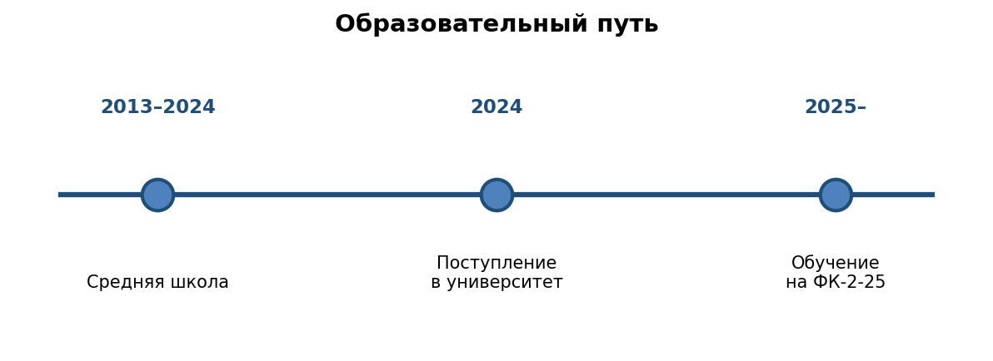
Образование
Этапы обучения
• Средняя общеобразовательная школа — г. Бишкек (2013–2024)
• Поступление в университет на направление «Финансы и кредит» — 2024 г.
• Текущая ступень — 1 курс, группа ФК-2-25, очная форма обучения
• Изучаемые дисциплины: математика, информатика, экономическая теория, основы финансов
Резюме · Абдиев Ислам · ФК-2-25
Notes:
Образовательный путь: окончил среднюю школу в Бишкеке, поступил на финансово-кредитное направление университета. Сейчас учусь на первом курсе в группе ФК-2-25.

Slide 4
Место жительства
Бишкек — столица Кыргызской Республики
🇰🇬 Бишкек
• Население — около 1,1 млн человек
• Северная столица Кыргызстана у подножия Кыргызского хребта
• Финансовый, образовательный и культурный центр страны
• Здесь расположен мой университет и моя семья
• Любимый район — центр и северо-восточная часть города
Координаты:
42.87° с.ш., 74.59° в.д.
Часовой пояс:
UTC+6 (KGT)
Высота над уровнем моря:
≈ 800 м
Резюме · Абдиев Ислам · ФК-2-25
Notes:
Я живу в Бишкеке — столице Кыргызстана. Это крупнейший город страны с населением около 1,1 миллиона человек, финансовый и образовательный центр.

Slide 5
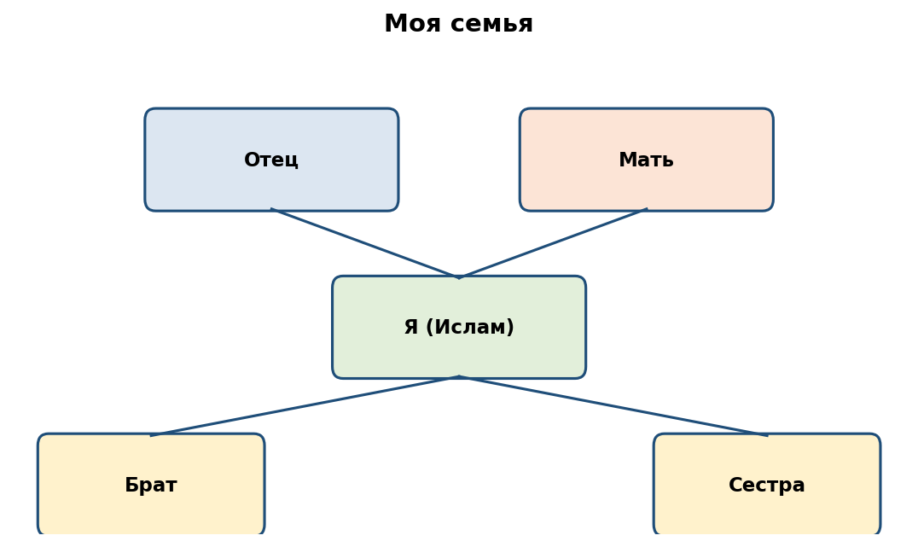
Моя семья
Состав семьи
• Папа — занимается своим делом
• Мама — заботится о доме и семье
• Старший брат — работает по своей профессии
• Младшая сестра — учится в школе
• Семья — главная опора и поддержка
Резюме · Абдиев Ислам · ФК-2-25
Notes:
Моя семья состоит из пяти человек: родители, старший брат, я и младшая сестра. Семья для меня — главная опора и источник поддержки.

Slide 6
Учёба и интересы в учёбе
Профильные дисциплины
1. Информатика — анализ данных, MS Excel, Access, PowerPoint
2. Математика — финансовая математика и статистика
3. Экономическая теория и основы финансов
4. Бухгалтерский учёт и аудит
5. Деньги, кредит, банки
Принципы учёбы
• Регулярность
• Самостоятельная работа
• Практика на реальных данных
• Использование IT-инструментов
Резюме · Абдиев Ислам · ФК-2-25
Notes:
Профильные дисциплины моего направления связаны с финансами, статистикой и информационными технологиями. В учёбе я придерживаюсь принципов регулярности и практики на реальных данных.

Slide 7
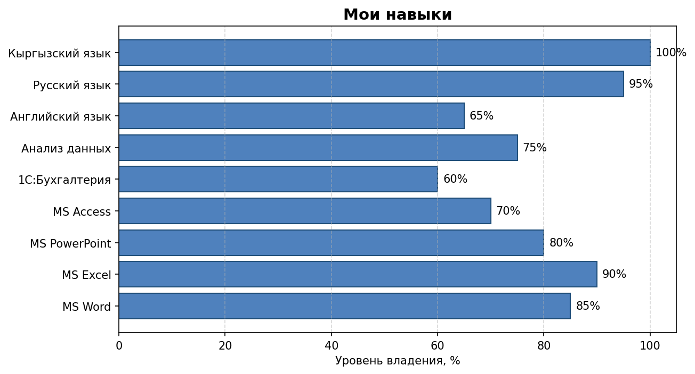
Навыки
Сильные стороны
• Аналитическое мышление
• Работа с большими таблицами
• Внимание к деталям
• Коммуникативные навыки
• Многоязычие
Резюме · Абдиев Ислам · ФК-2-25
Notes:
На графике показаны мои текущие навыки и уровень владения ими. Лучше всего владею русским и кыргызским языками, MS Excel и Word — на хорошем уровне.

Slide 8
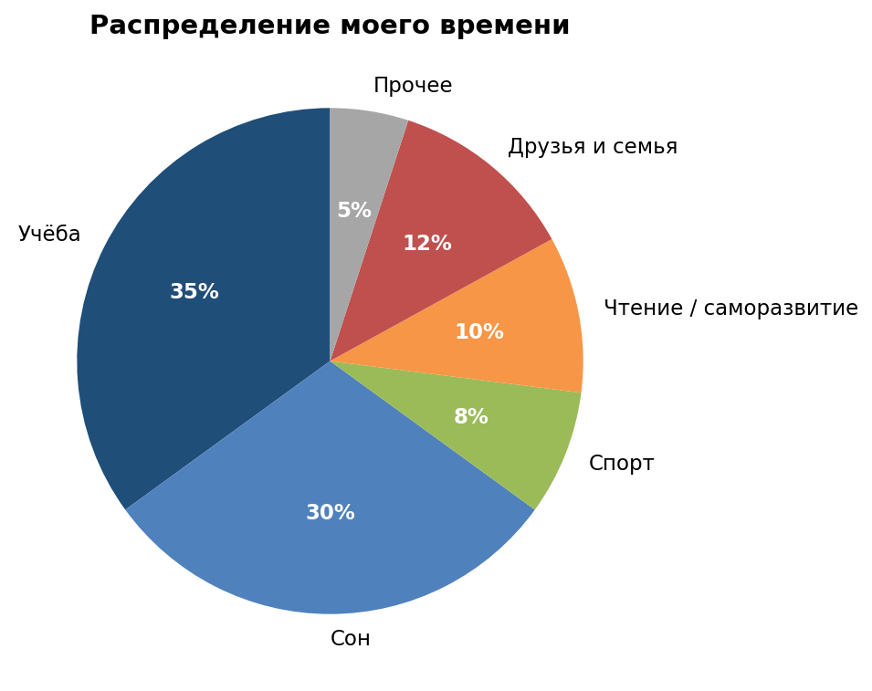
Увлечения и распределение времени
Что я люблю
• Чтение книг по экономике и истории
• Футбол — играю по выходным
• Шахматы и логические игры
• Изучение английского языка
• Путешествия по Кыргызстану
• Программы Microsoft Office и анализ данных
Резюме · Абдиев Ислам · ФК-2-25
Notes:
На круговой диаграмме показано распределение моего времени в течение дня: наибольшую долю занимают учёба и сон. Среди увлечений — спорт, чтение, шахматы и путешествия по Кыргызстану.

Slide 9
Друзья и общение
Окружение
• Близкий круг — одноклассники и одногруппники из ФК-2-25
• Совместная подготовка к занятиям и взаимная поддержка в учёбе
• Общие интересы: спорт, кино, обсуждение учебных тем
• Стараюсь поддерживать связь с друзьями из школы
«Друг — это тот, кто рядом и в учёбе, и вне её. Хорошее окружение — половина успеха.»
Резюме · Абдиев Ислам · ФК-2-25
Notes:
Мой круг общения — одноклассники из школы и одногруппники из ФК-2-25. Мы вместе готовимся к занятиям, поддерживаем друг друга и проводим свободное время.

Slide 10
Цели и контакты
Мои цели на ближайшие годы
1. Успешно окончить университет по направлению «Финансы и кредит»
2. Освоить продвинутый MS Excel, 1С и язык Python для анализа данных
3. Получить опыт работы в банке или финансовой компании
4. Усовершенствовать английский до уровня профессионального общения
5. Внести вклад в развитие финансовой системы Кыргызстана
Контакты
Бишкек, Кыргызская Республика · abdiev.islam@example.kg · Группа ФК-2-25
Спасибо за внимание!
Notes:
Завершающий слайд: мои цели на ближайшие годы и контактные данные. Спасибо за внимание!

